Slide 1
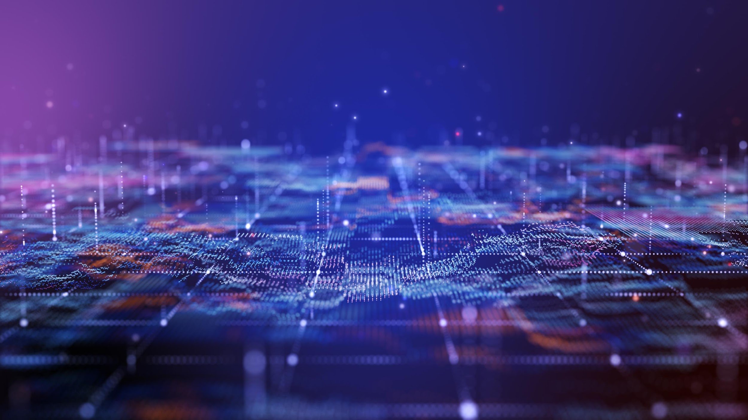
Business Continuity
as a Service
Unterbrechungsfreie IT für Unternehmen

Slide 2

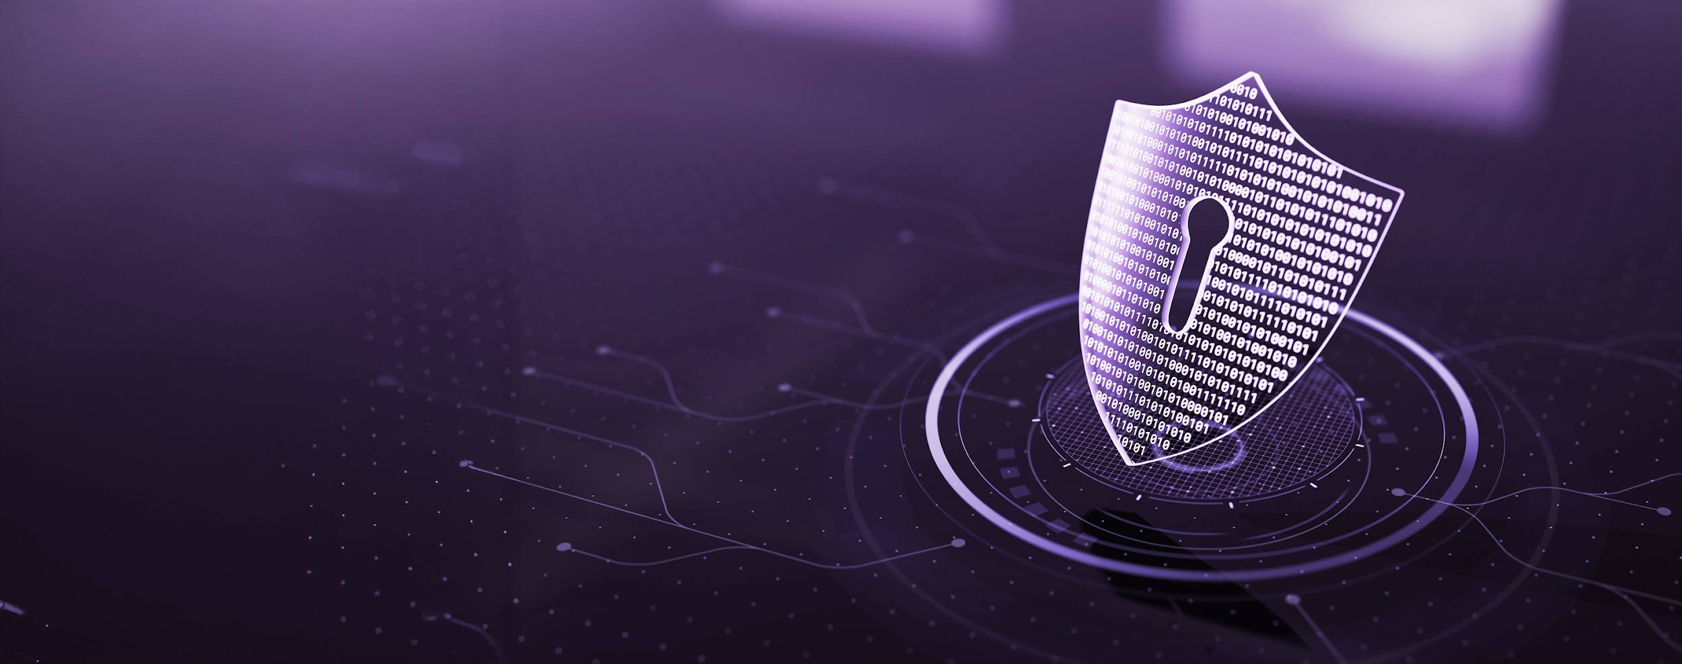


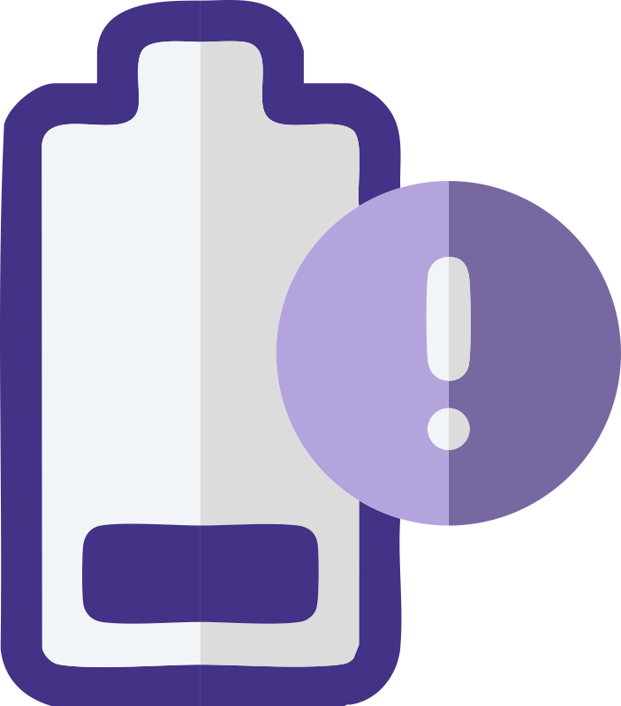

Business Continuity Box
Sicherheit für die Zukunft
Weil Europa eine Lösung braucht, die an alles denkt.
Eine Komplettlösung für KMU und KRITIS-Unternehmen – skalierbar für jede Unternehmensgröße. Entwickelt für maximale Ausfallsicherheit & sofortige Wiederherstellung.
Bereit für heute – und für alles, was kommt.

Slide 3
In einer Welt, in der IT-Infrastruktur das Rückgrat unserer Wirtschaft ist, reichen kleine Störungen aus, um ganze Unternehmen lahmzulegen.
Cybersicherheit
Systemausfälle
Elementarschäden
Hacker, Ransomware, Viren
ABER auch: Fehlerhafte Sicherheits-updates wie z. B. CrowdStrike-Vorfall
Stromausfall, Hardwaredefekt, Bedienfehler
Single Points of Failure ohne Backup
oder Redundanz
Wasser, Feuer, Naturkatastrophen
Oft nicht ausreichend abgesichert, Recovery dauert Tage bis Wochen

Slide 4
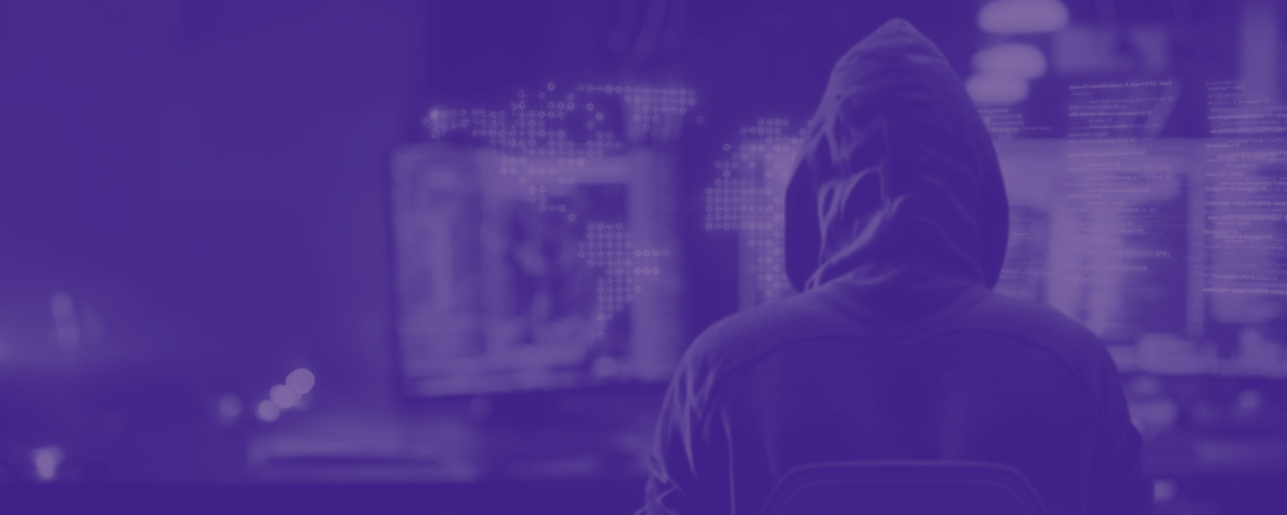


Cybersicherheit
Risikobereich 1
Schutz vor: Hackerangriffen, Ransomware, Malware, Datenklau, Fehlkonfigurationen, fehlerhaften Updates
Mehrschichtige Zugriffssicherheit
  Erfüllt alle aktuellen EU-Anforderungen (NIS-2 & DSGVO-konform) z.B. durch Trennung von Unternehmensdaten und Betriebsdaten inkl. granularem Rechtekonzept, 2FA-Authentifizierung und getrenntem Administrationsnetz.
Gesicherte Update-Infrastruktur
  Alle Updates werden geprüft und als Paket eingespielt. Das vermeidet Inkompatibilitäten und schützt vor Fällen wie dem CrowdStrike-Vorfall und fehlerhaften Microsoft Updates

Slide 5
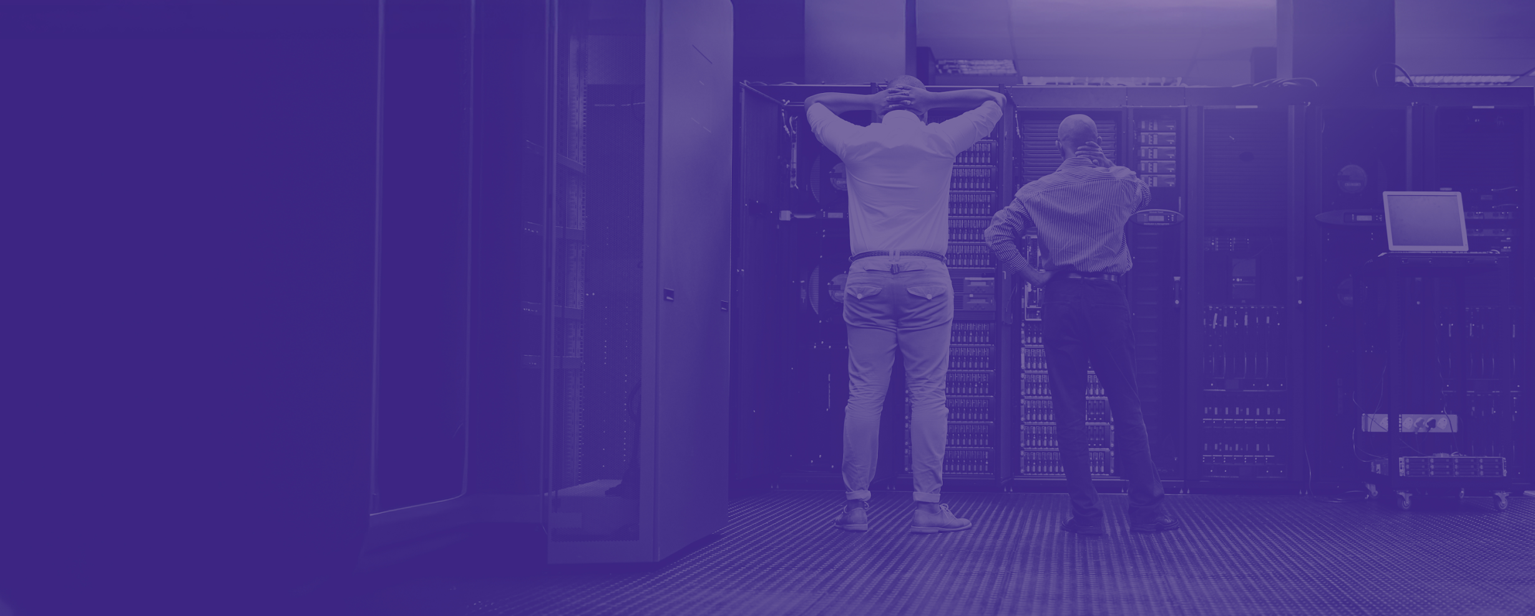
Systemausfälle
Risikobereich 2
Schutz vor: Hardwaredefekten, Stromausfall, Bedienfehlern, internen Störungen
Maximale Ausfallsicherheit
  Zwei Server arbeiten gleichzeitig – fällt einer aus, übernimmt der andere automatisch. Durch mehrere Ausbaustufen wächst das System mit dem Unternehmen, ohne Neukonzeption bei Expansion.
Sofortige Systemwiederherstellung
  TFOF-Replay-Technologie – wenige Minuten, um die IT auf den letzten intakten Stand zurückzusetzen, z. B. nach einem Ransomware-Angriff.

Slide 6
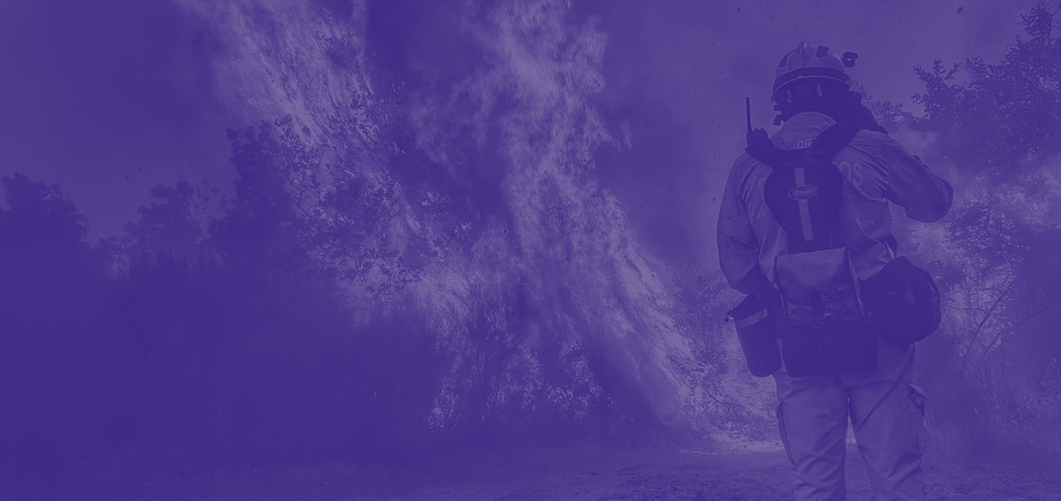
Elementarschäden & Katastrophen
Risikobereich 3
Schutz vor: Feuer, Wasser, Naturkatastrophen, Standortverlust
Georedundante Datensicherung
  Daten sind an mehreren, unabhängigen Standorten gespeichert - selbst ein Totalschaden am Hauptstandort zerstört keine Daten.
terraXaler-Sorglos-Service
  Remote-Support stellt sicher, dass auch in Krisenfällen sofort reagiert wird – und bei Bedarf kommen Techniker direkt ins Unternehmen (Austausch defekter Hardware inklusive).

Slide 7

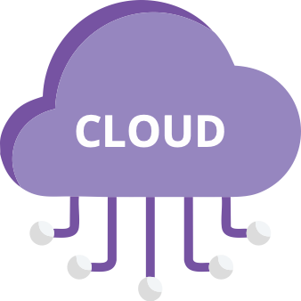
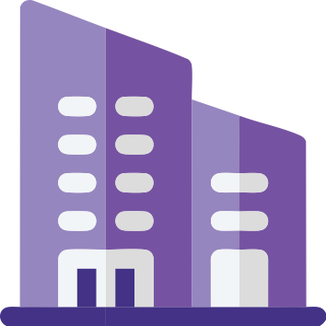



Business Continuity Box von terraXaler
Sicherheit für die Zukunft
Eine Lösung, die keine Lücken lässt – ideal für den europäischen KMU Markt und KRITIS-Unternehmen
Hardware-
NODE 1
4
1
5
6
2
3
TFOF
Hardware-
NODE 2
1
2
3
4
5
6
Mehrschichtige Zugriffssicherheit
Gesicherte Update-Infrastruktur
Maximale Ausfallsicherheit
Sofortige System-wiederherstellung
Kontinuierliche Betriebsbetreuung
Georedundante Datensicherung

Slide 8

Nicht einfach nur Technik. Sondern Verantwortung.
Wir entwickeln proaktiv Lösungen, bevor Probleme entstehen
Wir denken ganzheitlich – kein Flickwerk, sondern System
Zukunftssicher durch skalierbaren Ansatz, Update-System und Support
WORTMANN AG | www.wortmann.de | WORTMANN AG empfiehlt Windows 11

Slide 9
Success Story:
Stephanus Stiftung
Neuer IT-Mitarbeiter: der Xaler
…arbeitet jetzt im Infrastruktur-Team
» Ein hyperkonvergentes System, das in puncto Leistung, Energieeffizienz und Datensicherheit Maßstäbe setzt. Wir haben alle alten Server durch dieses innovative System ersetzt. «
Notes:
Und denkt nochmal an Julian und sein Team …
167 Standorte
Über 4000 Mitarbeiter

Slide 10

Xaler = relaX

